Slide 1
Астрономія і астрологія

Slide 2
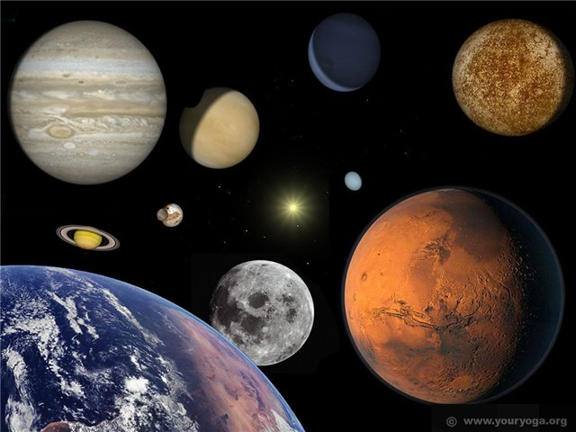
Астрономія
одна з найдавніших наук, що включає спостереження і пояснення подій, які відбуваються за межами Землі та її атмосфери;
астрономи досліджують зірки, планети і їх супутники, комети і метеоритні тіла, туманності, зоряні системи і речовину, що заповнює простір між зірками і планетами

Slide 3
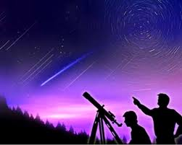
Історія
Астрономія — одна з найстаріших наук, яка виникла з практичних потреб людства. За розташуванням зір і сузір'їв первісні землероби визначали настання пір року. Кочові племена орієнтувалися за Сонцем і зорями. Необхідність у літочисленні привела до створення календаря;
особливо великого розвитку досягла астрономія у Стародавній Греції. Піфагор вперше дійшов висновку, що Земля має кулясту форму.

Slide 4
Цікаві факти з астрономії
Щорічно на поверхню Землі з Космосу віпадає кілька тон пилу та каміння;
Щоб сонячне світло досяг Землі потрібно близько 8,5 хвилин.
Щодоби на Землю падає близько 200 тисяч метеоритів
Чумацький Шлях
Полярне сяйво

Slide 5
Чумацький Шлях
власна назва галактики, у якій розташована Сонячна система, а також усі зорі, які ми бачимо неозброєним око;
Першим вченим, який припустив, що Чумацький Шлях складається із віддалених зірок, був Демокрит

Slide 6
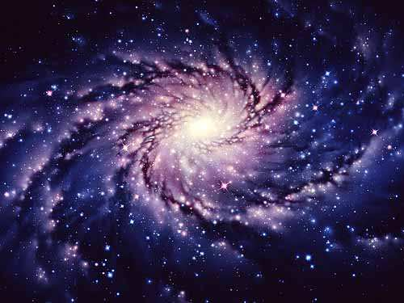

Slide 7
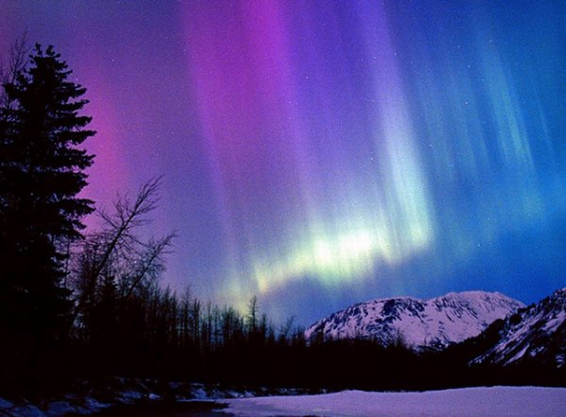
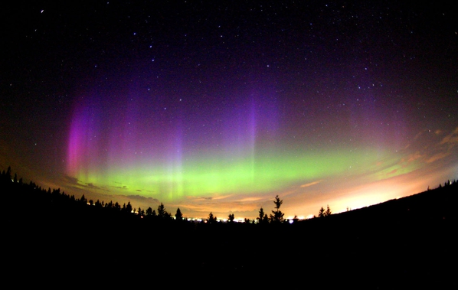
Полярне сяйво
Полярним сяйвом називають особливе світлове
явище, яке час від часу виникає у верхніх шарах
земної атмосфери – низку яскравих кольорових
смуг, що змінюють розмір і колір. Дуже часто це
явище називають північним сяйвом, так як його
століттями спостерігали жителі полярних областей
Північної півкулі. Це незвичайне і красиве
видовище виникає завдяки взаємодії магнітного поля
нашої планети з космічними випромінюваннями, які
проникають у верхні шари атмосфери.

Slide 8
Значення астрономії
Найширше розповсюджуються астрономічні методи навігації в мореплавстві і авіації, а останнім часом — і в космонавтиці. Обчислювання ефемерид (таблиць положень) найважливіших об'єктів і складання календарів, необхідним в народному господарстві, також засновані на астрономічних даних;
складення географічних і топографічних карт, вираховування настання морських припливів і відпливів

Slide 9
Астрологія
система вчень, спираючись на яку, нібито, можливо за розташуванням небесних тіл (здебільшого, планет), передбачати майбутнє життя індивіда чи суспільства

Slide 10
Історія
Астрологія виникла внаслідок того, що люди, які не знали законів природи на сучасно обґрунтованому рівні і впродовж сотень років спостерігали певні явища «підмісяцевого світу» (день і ніч, зміни пір року, розливи річок, затемнення Місяця і Сонця тощо), не розуміли суті цих явищ і тому, обожнюючи небесні світила, приписували їм якусь вищу волю «надмісяцевого світу», яка нібито відображає всі події на Земній кулі.

Slide 11
Астрологія була тісно пов'язана з медициною.
І саме завдяки тому, що вважалося, що медик
зобов'язаний знати астрологію (для постановки правильного діагнозу, правильного визначення, які ліки допоможуть хворому, розрахунків часу для тих або інших маніпуляцій, операцій, точного визначення часу настання криз хвороби)

